Slide 1


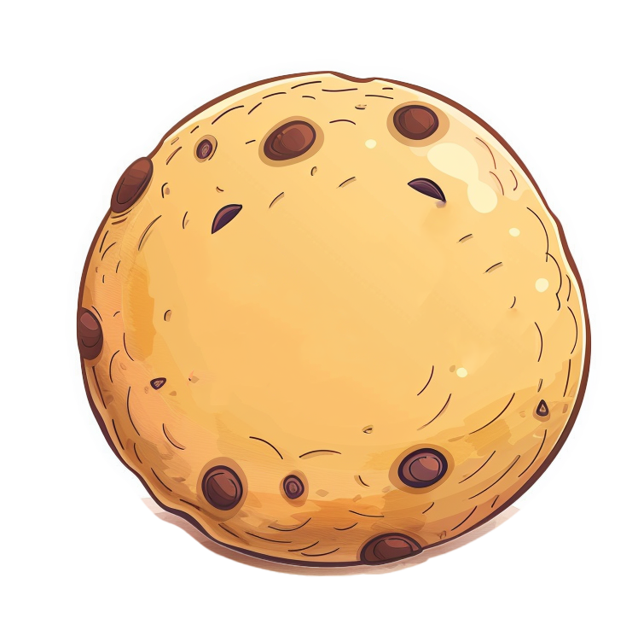




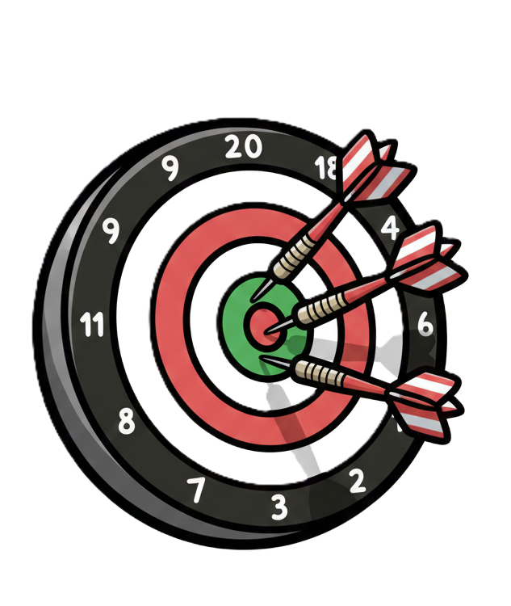












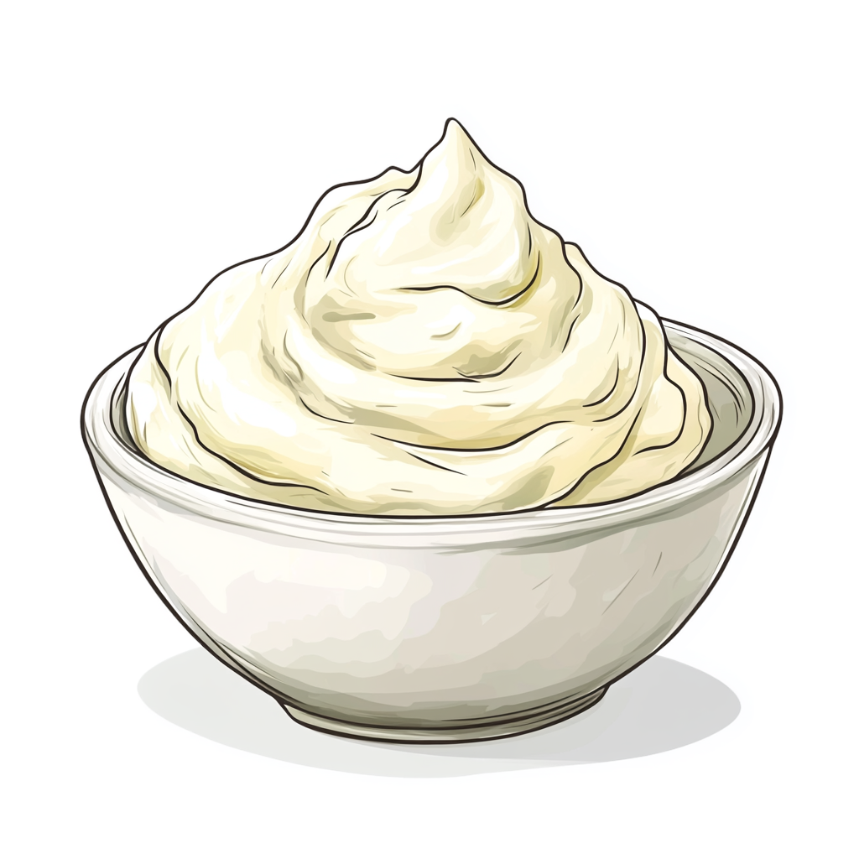


НА
НО
НУ
НИ
НЫ
НЕ
НЭ
НЮ
НЯ
НЁ

